Slide 1
EIE实验小结
Summary of the experiment
Group five: 5%
Members：方言，虞佳欣，钟潇然，
焦欣玥，沈嘉琪

Slide 2
01 游戏概述
音乐播放器
通过按下四个按键，播放四首不同的歌曲并配上不同的灯光闪烁，LCD屏的颜色也会随着歌曲改变而改变

Slide 3
开始
初始化
等待按键
No
Yes
LED,LCD,蜂鸣器
改变状态

Slide 4
02 编程概述和函数
方言： 初始化，LCD，按键
虞佳欣：《浴火成诗》蜂鸣器程序，LED
钟潇然：《这一天》蜂鸣器程序，LED
焦欣玥：《春日记忆》蜂鸣器程序，LED
沈嘉琪：《超越时空的思念》蜂鸣器程序，LED

Slide 5
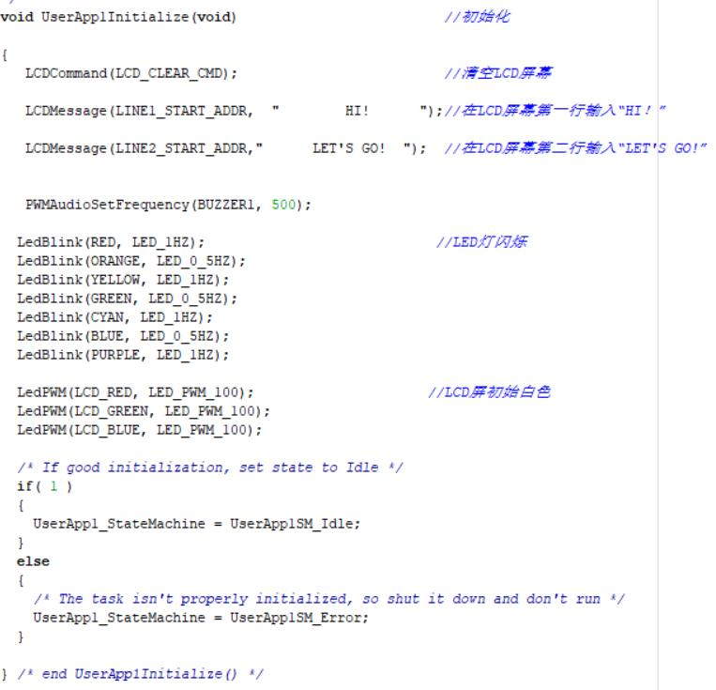

Slide 6
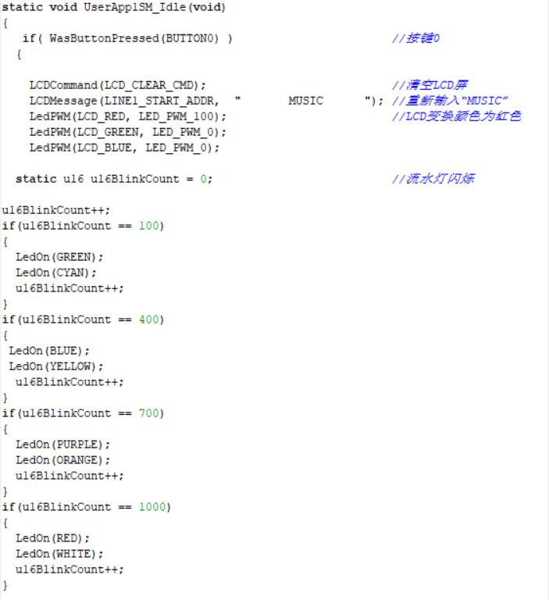

Slide 7
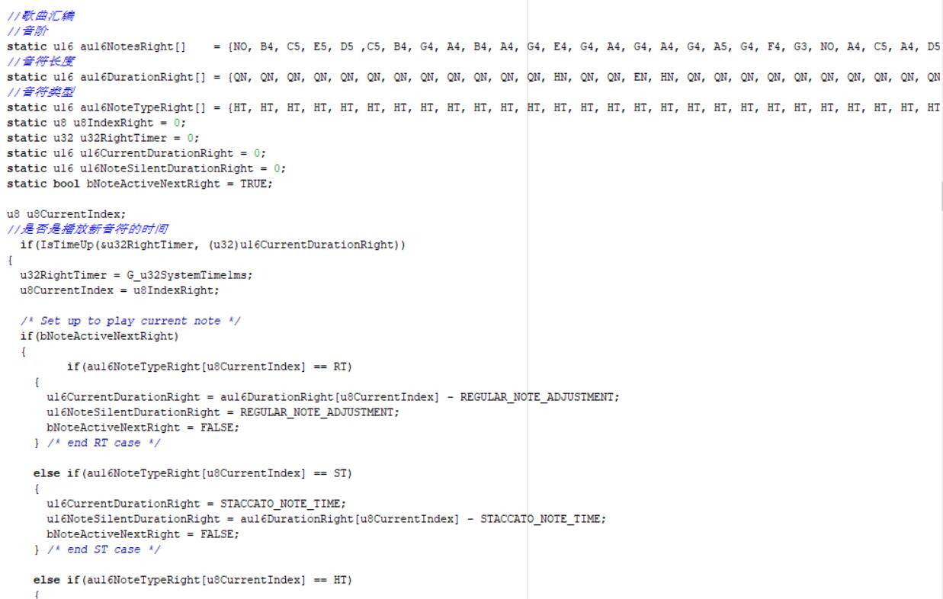

Slide 8
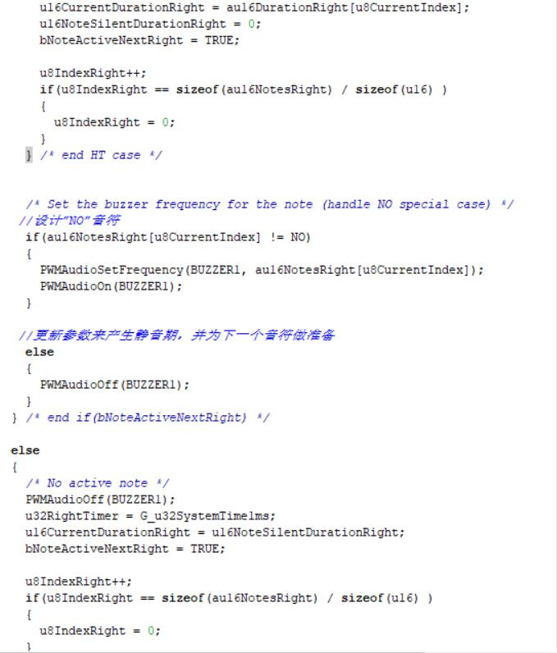

Slide 9
成果展示

Slide 10
03 总结
我们组在交流合作的过程中遇到过其他问题，有过激烈的讨论也向其他组的同学请教过。完成小组作业的过程和听全英文上课一样，是个由浅到深，渐入佳境的过程。有团结探讨和互相帮助的思想很重要，这样分工合作才能达到效率最大化，充分发挥每个人的长处交上满意的答卷。

Slide 11
感谢观看！！

